Slide 1
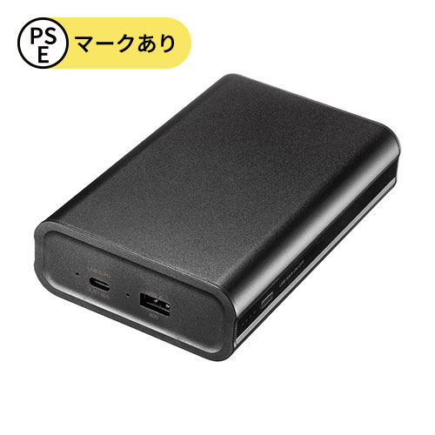
【提案書】
サンワサプライ モバイルバッテリー(Type-C入力・大容量20000mAh・72Wh・PD60W出力対応)
特徴
USB Type-Cポート搭載のノートPCからタブレット・スマホまでこれ1台で充電できる。最大60Wの出力に対応した容量20000mAh（並列換算値）のモバイルバッテリー。
納期
納期スペース
仕様
サイズ：W98×D150×H38mm 重量：660g
機能：■USB Power Delivery（USB PD）規格による最大60Wの出力に対応 ■USB Type-Cポート搭載のノートパソコンへ充電ができる容量20000mAh（並列換算値） ■USB A出力ポートを搭載で従来のUSB Aコネクタケーブルを接続してスマートフォンなどのUSB充電機器を充電することも可能 ■過充電・過放電・過電圧・過電流・短絡保護機能
付属品：USB Type-Cケーブル
お見積
お見積りスペース

